Slide 1
Откуда к нам хлеб пришёл ?

Slide 2
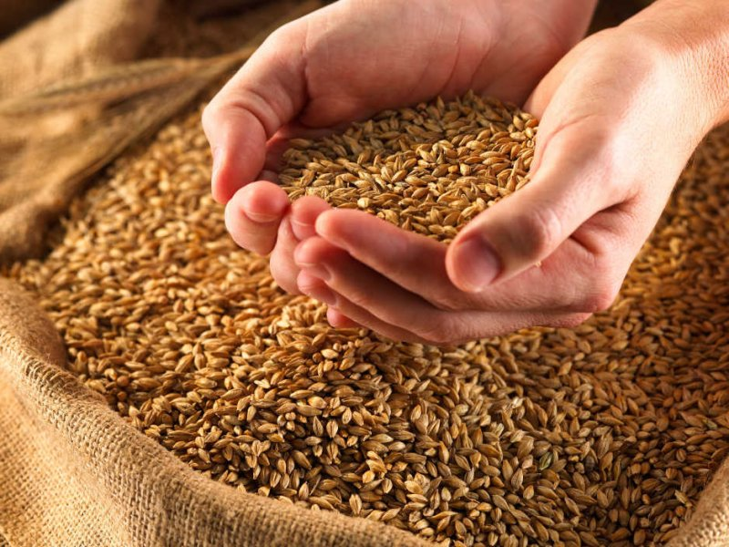
Сначала зёрнышко хлеба сажают в землю.

Slide 3
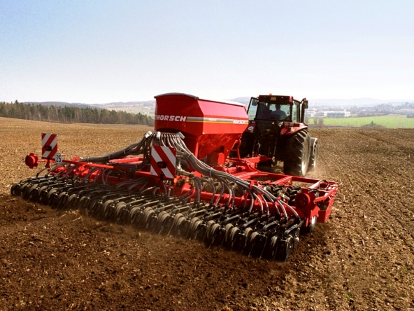
Сажают специальными машинами - сеялками.

Slide 4
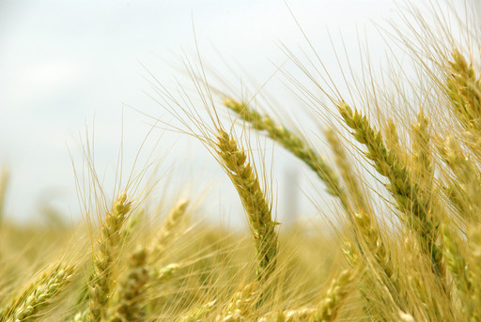
Потом вырастают вот такие колоски

Slide 5
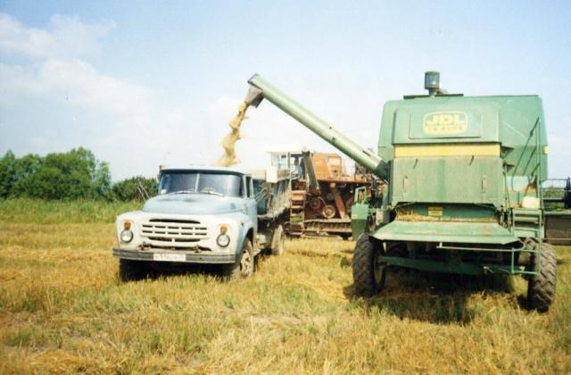
Колоски собирают машины - комбайны

Slide 6
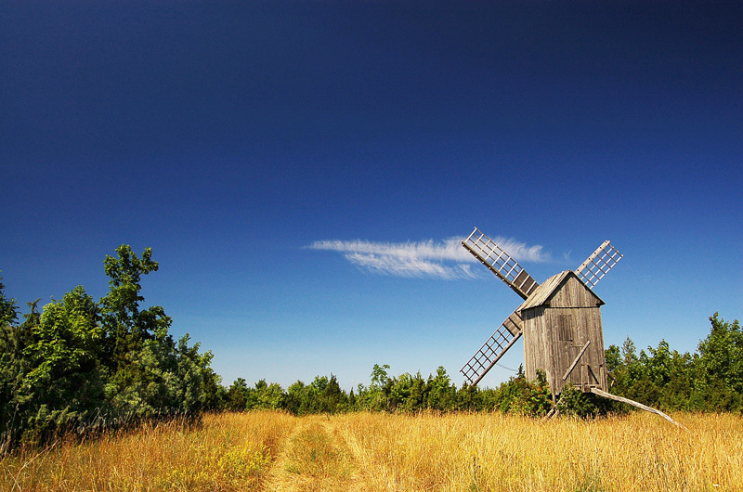
Отвозят зерно на мельницу

Slide 7
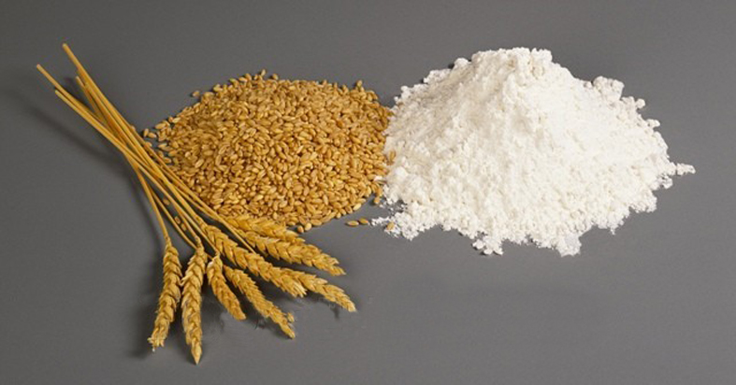
Там зёрна перемелют в муку.

Slide 8
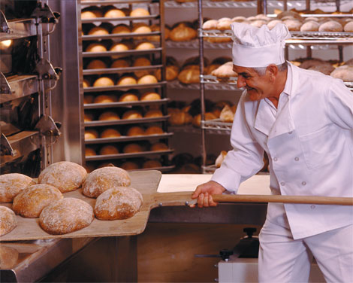
Из муки на хлебозаводе пекут хлеб, булки.

Slide 9
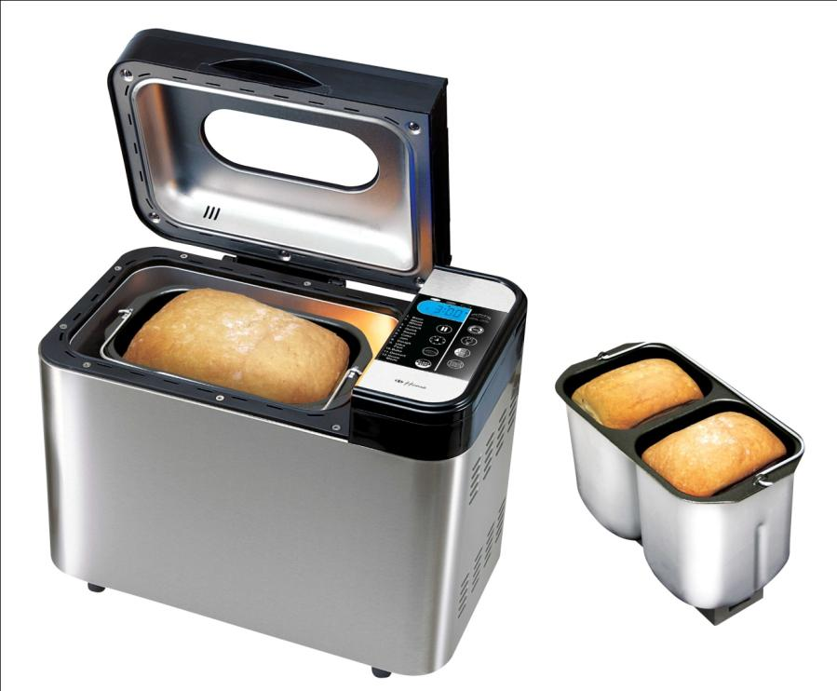
Можно выпекать хлеб дома в хлебопечке

Slide 10

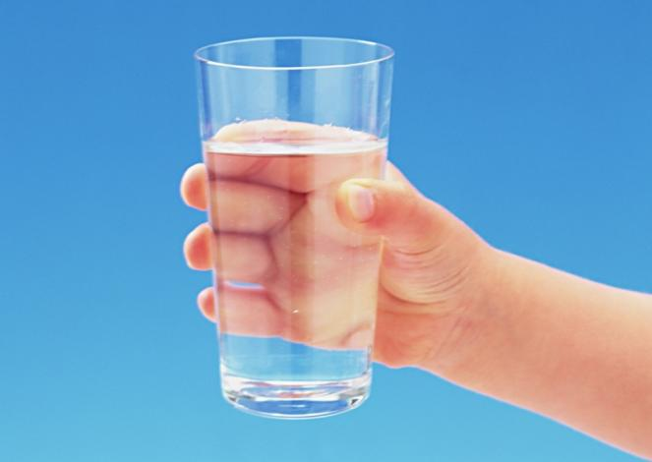
Нужно взять
воду
муку

Slide 11
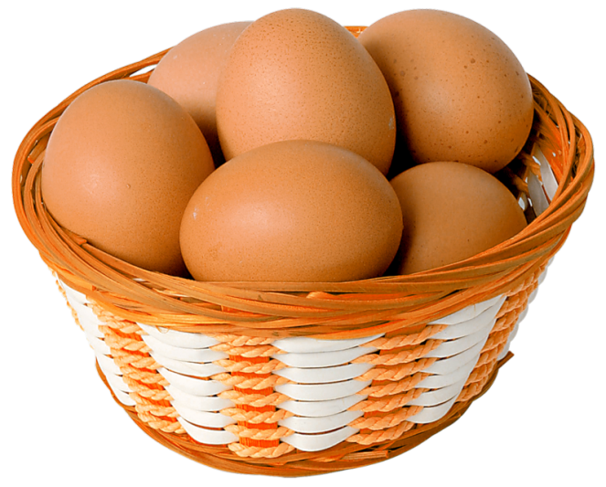
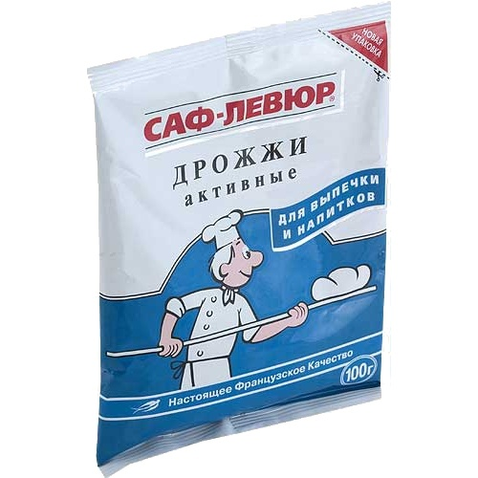
Еще нужно взять
яйцо
дрожжи

Slide 12
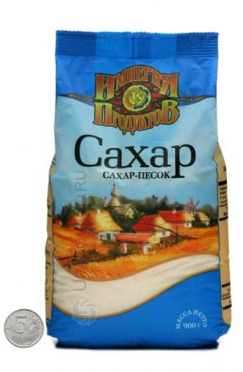
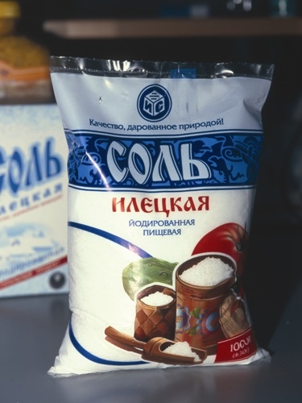
Обязательно берём
сахар
соль

Slide 13
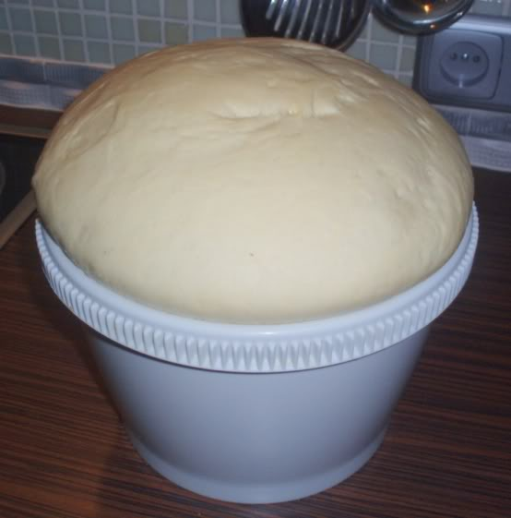
Тесто готово

Slide 14
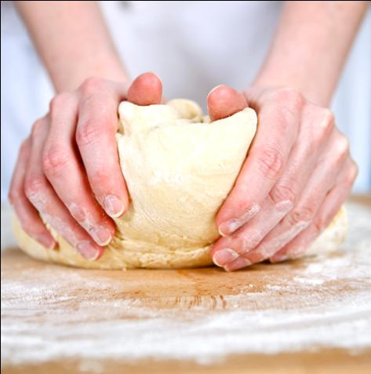
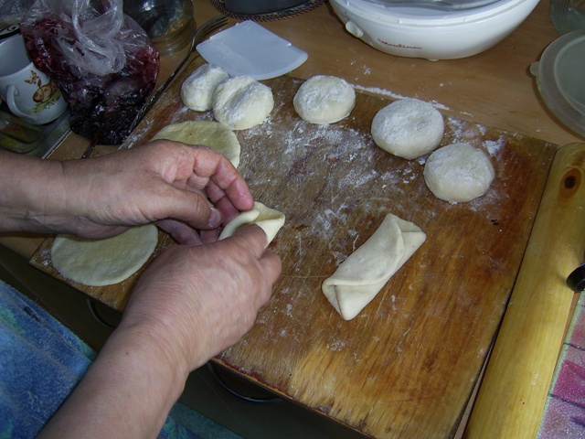
Тесто вымешивают, разделывают

Slide 15
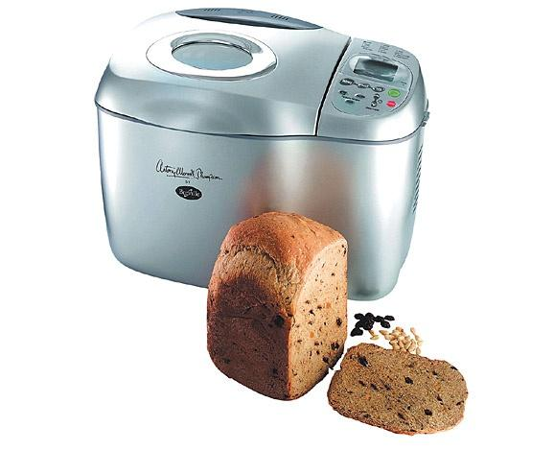
Выпекают…

Slide 16
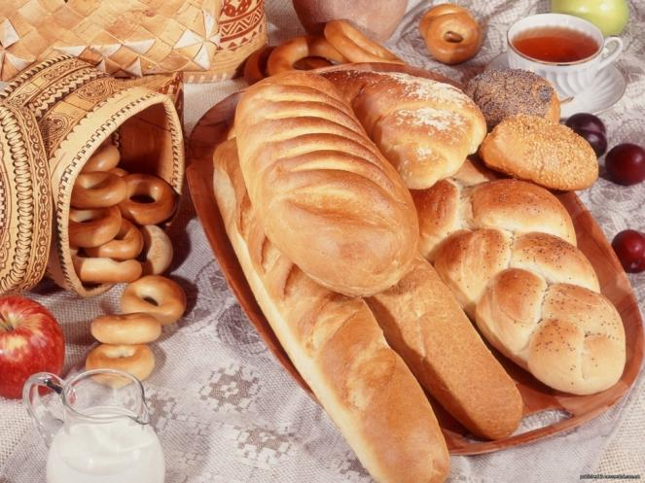
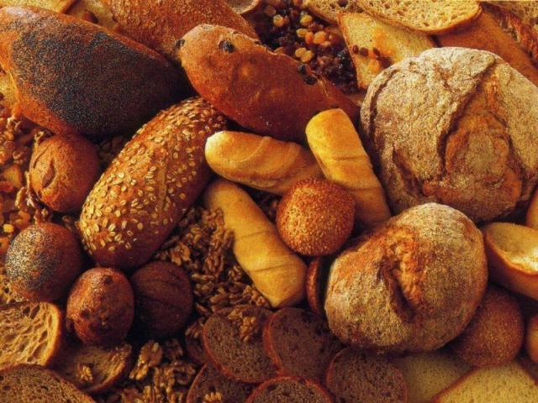
Хлеб готов

Slide 17
Положит в землю Человек зерно,
Прольётся Дождь- зерно орошено.
Крутая Борозда и мягкий Снег
Зерно укроют на зиму от всех.
Весною Солнце выплывет в зенит
И новый колосок позолотит.
Колосьев много в урожайный год,
И человек их с поля уберёт.
И золотые руки Пекарей
Румяный хлеб замесят поскорей.
А женщина на краешке доски
Готовый хлеб разрежет на куски.
Всем, кто лелеял хлебный колосок,
На совести достанется кусок.
Автор: Аким. Я.

Slide 18


Книги о хлебе

Slide 19
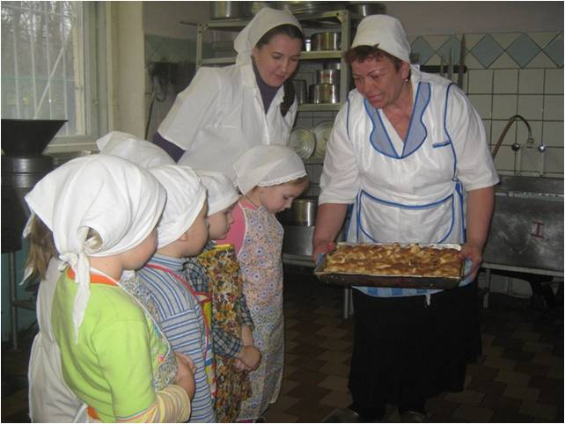
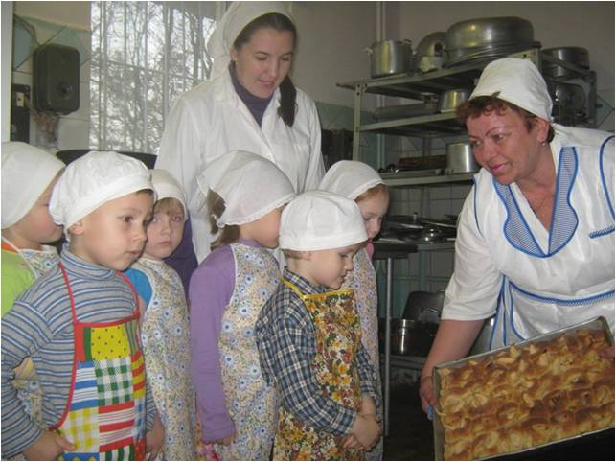
Экскурсия на кухню

Slide 20
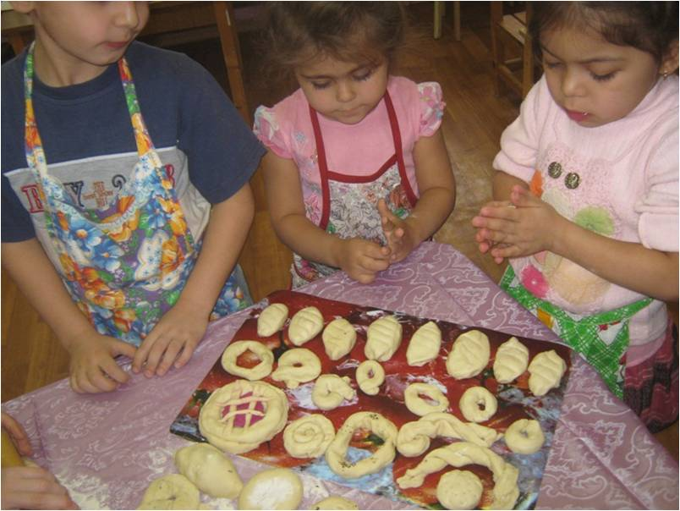
Попробуем сами…

Slide 21
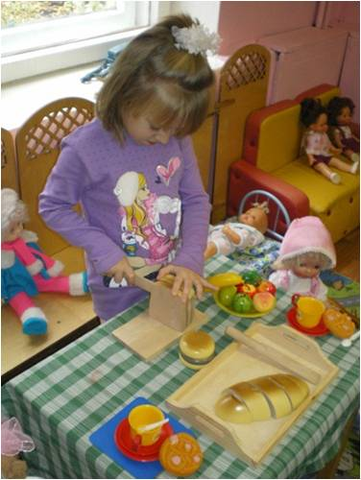
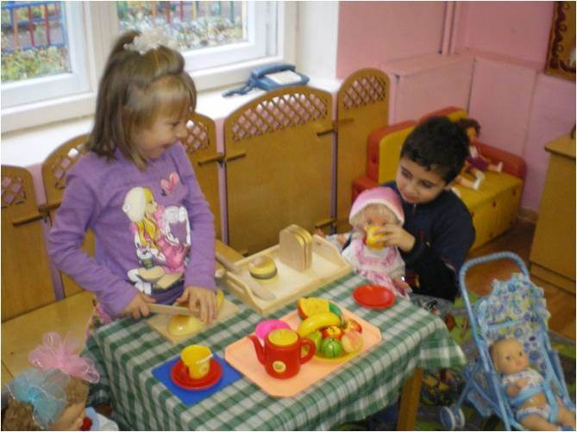
Поиграем?

Slide 22
Вот он Хлебушек душистый,
Вот он теплый, золотистый.
В каждый дом, на каждый стол,
он пожаловал, пришел.
В нем здоровье наша, сила, в нем чудесное тепло.
Сколько рук его растило, охраняло, берегло.
В нем - земли родимой соки,
Солнца свет веселый в нем...
Уплетай за обе щеки, вырастай богатырем!
Автор: С. Погореловский

